Slide 1
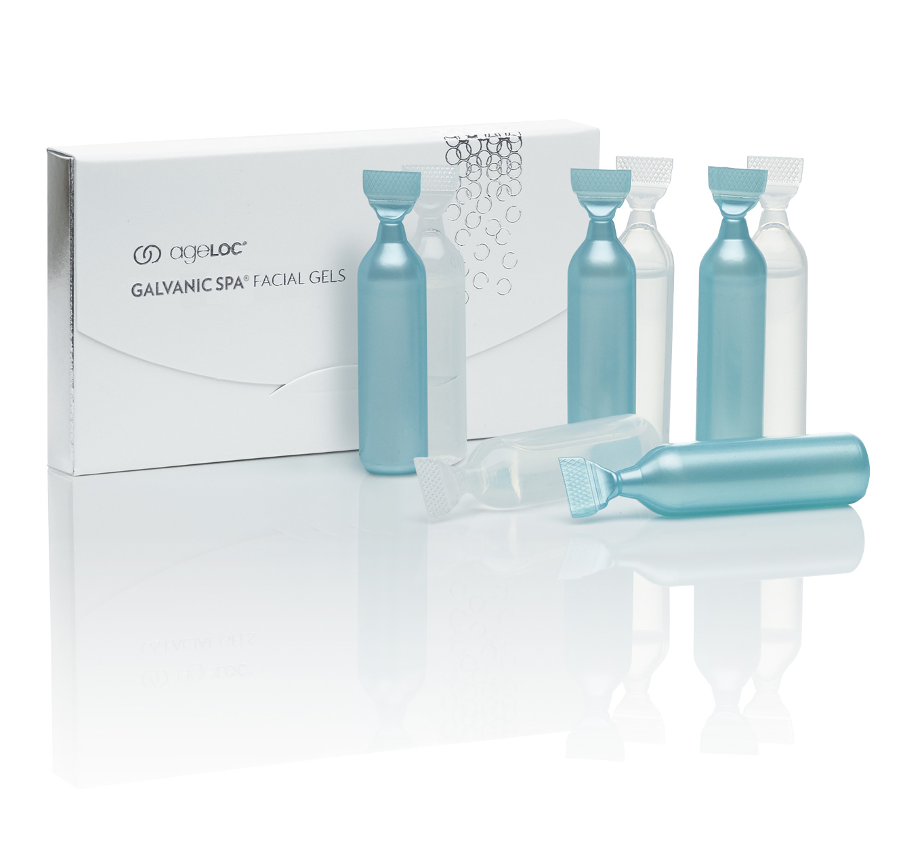

ageLOC® ガルバニック スパ®*
フェイシャル ジェル
製品トレーニング
＊「SPA」「スパ」には、温熱効果・療養・温泉等の意味はありません。
Notes:
ageLOC ガルバニック スパ* フェイシャル ジェルについての製品説明をさせていただきます。
＊「SPA」 「スパ」には、温熱効果・療養・温泉等の意味はありません。

Slide 2
トレーニング内容
ageLOC ガルバニック スパ*とは
製品特長
よくある質問
＊「SPA」「スパ」には、温熱効果・療養・温泉等の意味はありません。
Notes:
ageLOC ガルバニック スパ* フェイシャル ジェルがどのような製品なのか、
この流れに沿ってご紹介していきます。
＊「SPA」 「スパ」には、温熱効果・療養・温泉等の意味はありません。

Slide 3
ageLOC
ガルバニック スパ®*とは
FACIAL GELS
＊「SPA」「スパ」には、温熱効果・療養・温泉等の意味はありません。
Notes:
まずは、ageLOC ガルバニック スパ*について、簡単にご紹介いたします。
＊「SPA」 「スパ」には、温熱効果・療養・温泉等の意味はありません。

Slide 4
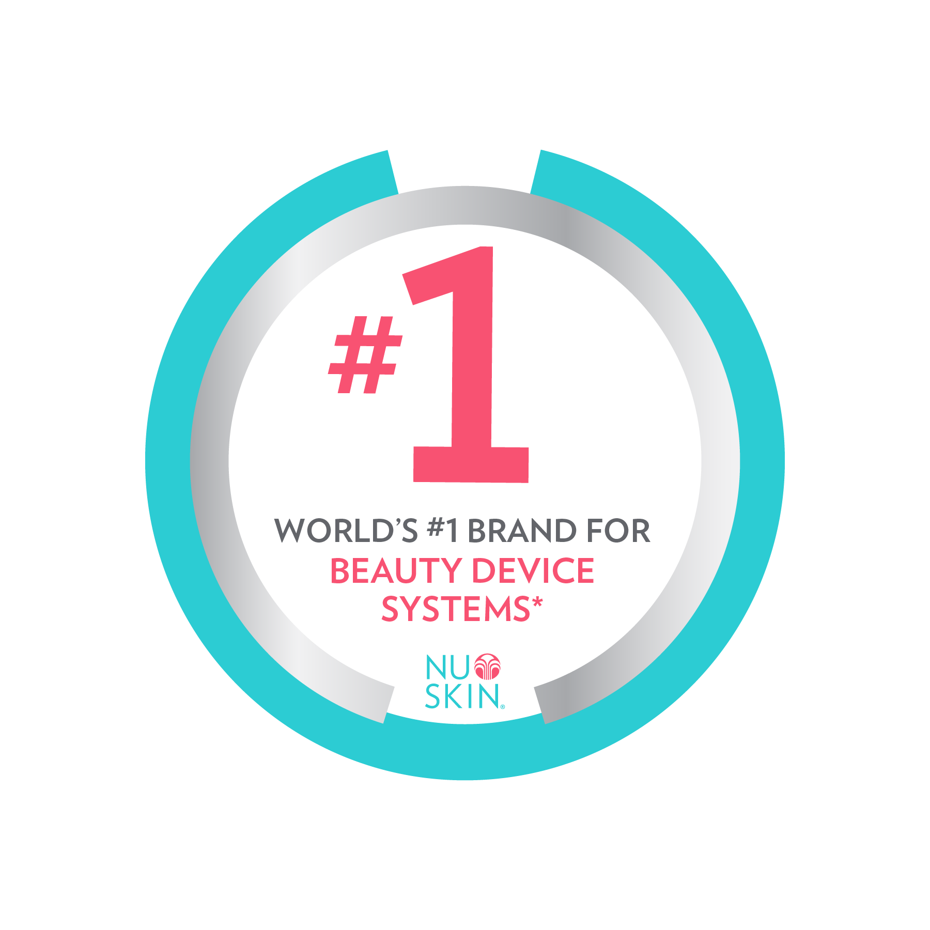

ガルバニック スパ®* は
「家庭用美容機器システム ブランド」世界ランク1位*¹の原点
＊「SPA」 「スパ」には、温熱効果・療養・温泉等の意味はありません。
＊1ニュースキンは、世界No.1「家庭用美容機器システム ブランド」です。
出典： ユーロモニターインターナショナル
2017年～2020年における小売金額ベース、すべての流通チャネル。家庭用美容機器システムとは、同一ブランドの専用スキンケア製品とセットで販売されている、またはセットで使用することが推奨されている家庭用スキンケア美容機器を指す。ユーロモニターが2021年1月～3月に実施した独自調査および同社の調査手法に基づく。ユーロモニターのPassportデータベースに定義される電動洗顔ブラシを含む。ヘアケア家電、脱毛器、ボディシェーバー、オーラルケア家電は含まれない。
Notes:
ニュースキンには、様々な美容機器があり、
優れたスキンケア製品と、専用の美容機器という独自のシステムケアで、
この分野をリードしてきました。
そして、国際市場調査企業として世界的に著名なユーロモニター・インターナショナル社の調査による「家庭用美容機器システムブランド」世界ランク第1位*¹を達成。
この「世界ランク1位*¹」の原点とも言えるのが、ガルバニック スパ*です。
＊「SPA」 「スパ」には、温熱効果・療養・温泉等の意味はありません。
＊1ニュースキンは、世界No.1「家庭用美容機器システム ブランド」です。
出典： ユーロモニターインターナショナル
2017年～2020年における小売金額ベース、すべての流通チャネル。
家庭用美容機器システムとは、同一ブランドの専用スキンケア製品とセットで販売されている、またはセットで使用することが推奨されている家庭用スキンケア美容機器を指す。ユーロモニターが2021年1月～3月に実施した独自調査および同社の調査手法に基づく。ユーロモニターのPassportデータベースに定義される電動洗顔ブラシを含む。ヘアケア家電、脱毛器、ボディシェーバー、オーラルケア家電は含まれない。

Slide 5
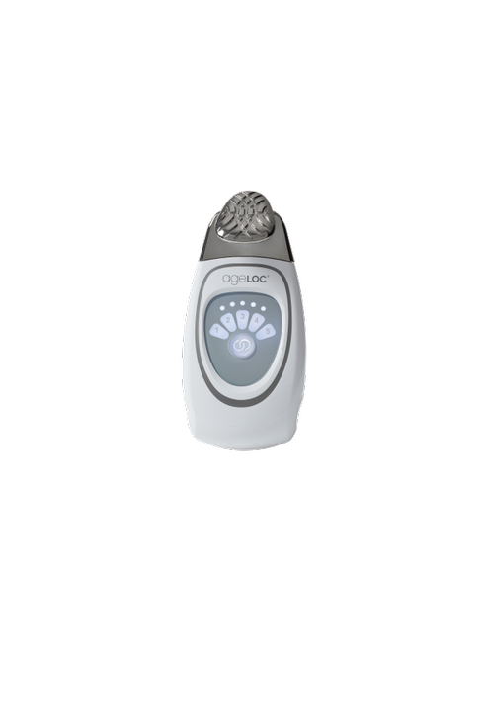
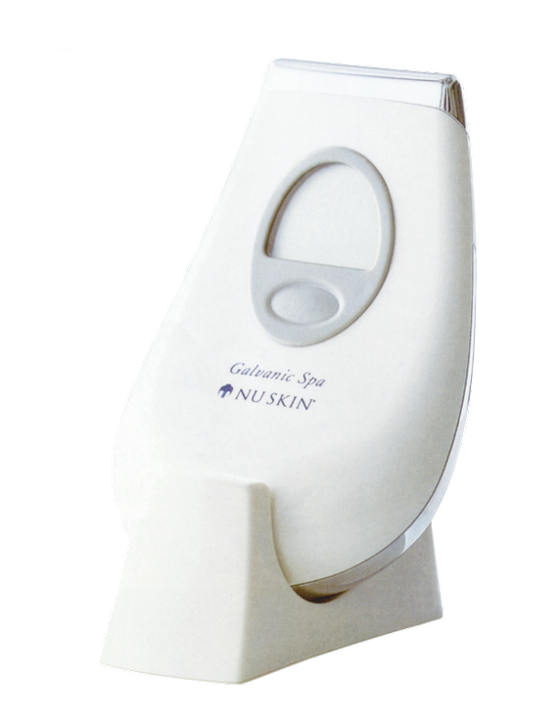
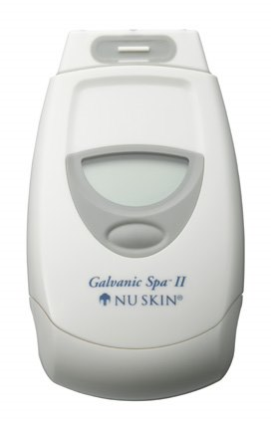
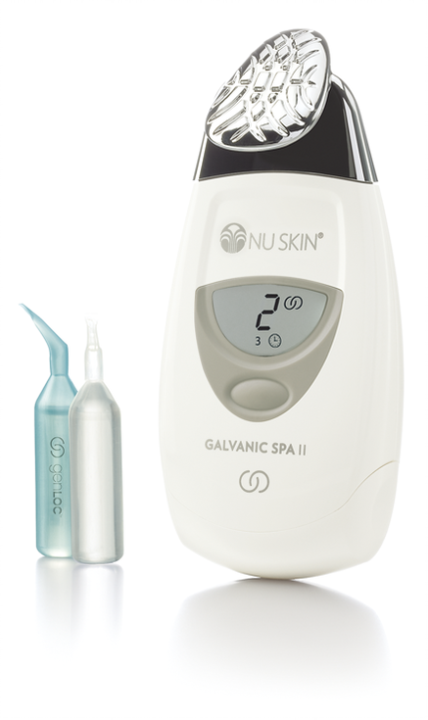

ガルバニック スパ* とフェイシャル ジェルの歴史
genLOC
ガルバニック スパ
システム Ⅱ
genLOC ガルバニック スパ
フェイシャル ジェル
2021
ガルバニック スパ システム
プリ トリート&
トリートメント ジェル
ガルバニック スパ
システム Ⅱ
ageLOC
ガルバニック スパ
ageLOC ガルバニック スパ
フェイシャル ジェル
2001
2004
2010
2019
＊「SPA」「スパ」には、温熱効果・療養・温泉等の意味はありません。
Notes:
ガルバニック スパ*が最初に発売されたのは2001年4月、
プロの技を自宅で簡単に体験できる、スペシャル ケアの美容機器として
誕生しました。
以来約20年の間、ガルバニック スパ*はニュースキンを代表する美容機器として、皆さまに愛されながらも、時代に合わせて進化をしてきました。
フェイシャル ジェルはかつて2010年、genLOCとなったのを機にリニューアルしました。
そして、2021年、約10年ぶりに新たに生まれ変わります。
それではここで、ジョセフ チャン博士によるガルバニック スパ*の説明動画をご覧ください。
＊「SPA」 「スパ」には、温熱効果・療養・温泉等の意味はありません。

Slide 6
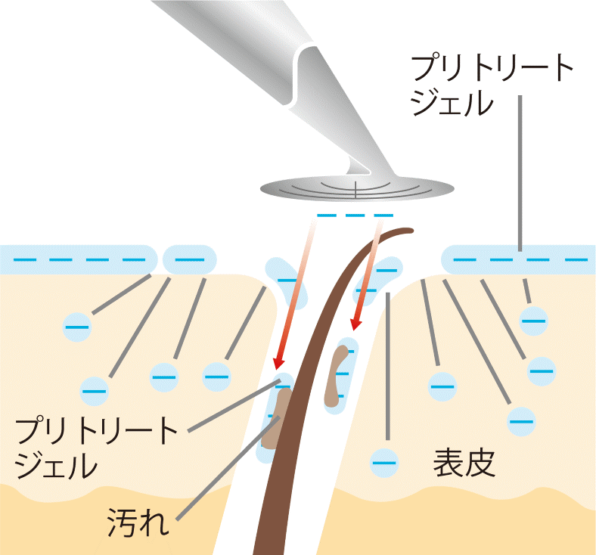
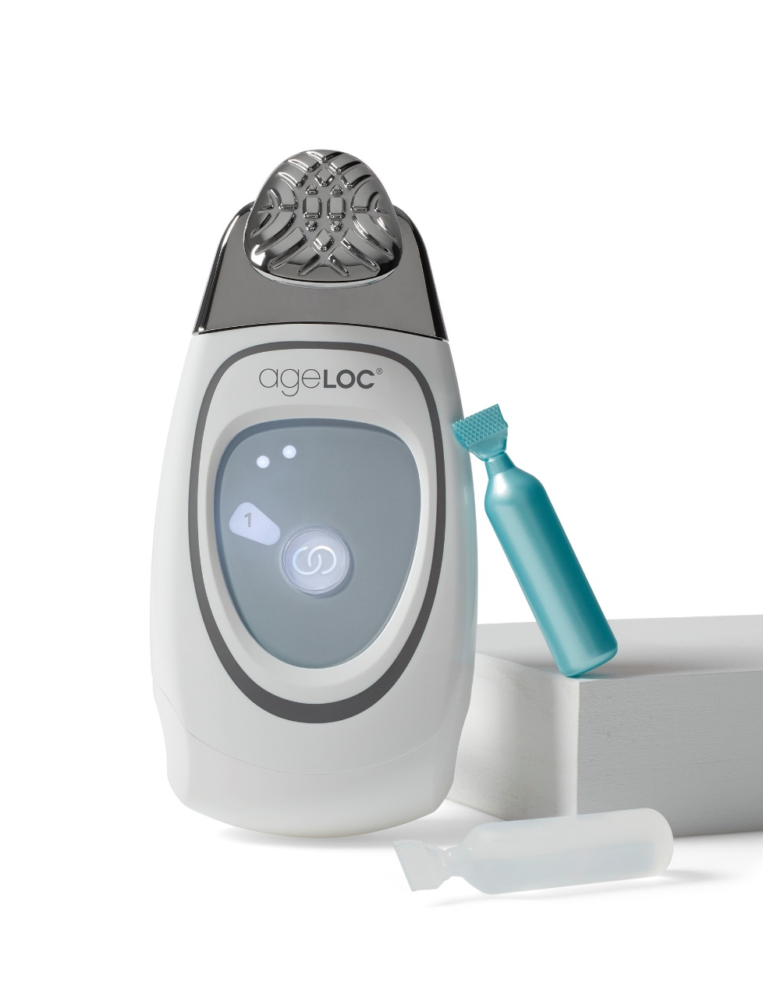
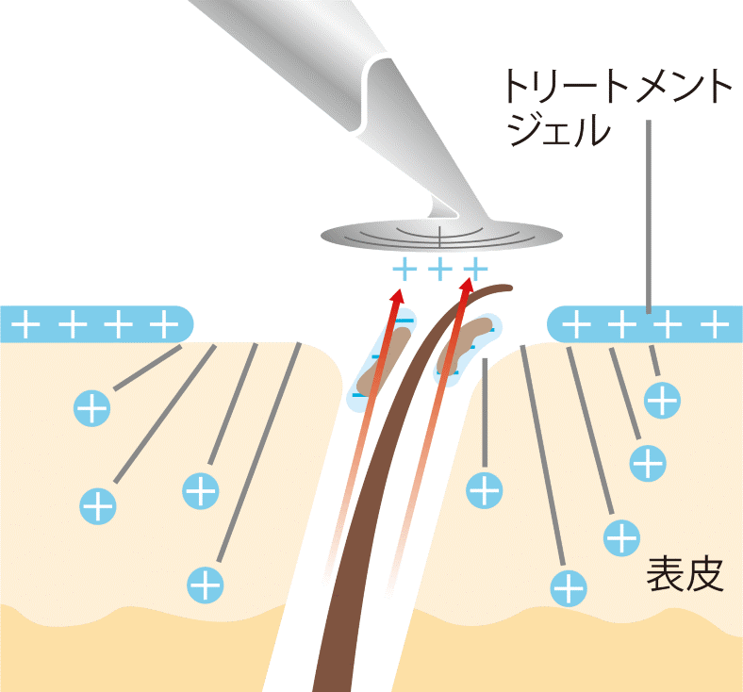
ageLOC ガルバニック スパ* の仕組み
ガルバニックアクション
フェイシャル プリ トリート ジェル
プリ トリート ジェルはマイナスに帯電。フェイス コンダクターの接肌部分の電極をマイナスにすると、マイナス同士が反発しあい、洗浄成分が毛穴に入り込んだ汚れをキャッチします。
フェイシャル トリートメント ジェル
トリートメント ジェルはプラスに帯電。フェイス コンダクターの接肌部分の電極をプラスにすると、プラス同士が反発しあい、成分が角層のすみずみ まで浸透。その際、プリ トリート ジェルの洗浄 成分は汚れと共に肌表面に引き出されます。
＊「SPA」「スパ」には、温熱効果・療養・温泉等の意味はありません。
Notes:
では、動画の中にあった、ageLOC ガルバニック スパ*によるフェイス ケアの仕組みを
おさらいしましょう。
フェイシャル ジェルには、「プリ トリート ジェル」と
「トリートメント ジェル」の2種類のジェルがあります。
プリ トリート ジェルはマイナスに帯電されています。
フェイス コンダクターの肌に接する部分の電極をマイナスにすると、マイナス同士が反発しあい、洗浄成分が毛穴に入り込んだ汚れをキャッチします。
一方、トリートメント ジェルはプラスに帯電されています。
フェイス コンダクターの肌に接する部分の電極をプラスにすると、プラス同士が反発しあい、成分が角層のすみずみまで浸透。
その際、プリ トリート ジェルの洗浄成分は汚れと共に肌表面に引き出されます。
この一連の働きがガルバニックアクションです。この働きにより、すみずみまで美しく、みずみずしく健やかな肌を保ちます。
＊「SPA」 「スパ」には、温熱効果・療養・温泉等の意味はありません。

Slide 7
製品特長
FACIAL GELS
Notes:
それでは、新しいフェイシャル ジェルの製品特長についてご紹介いたします。

Slide 8
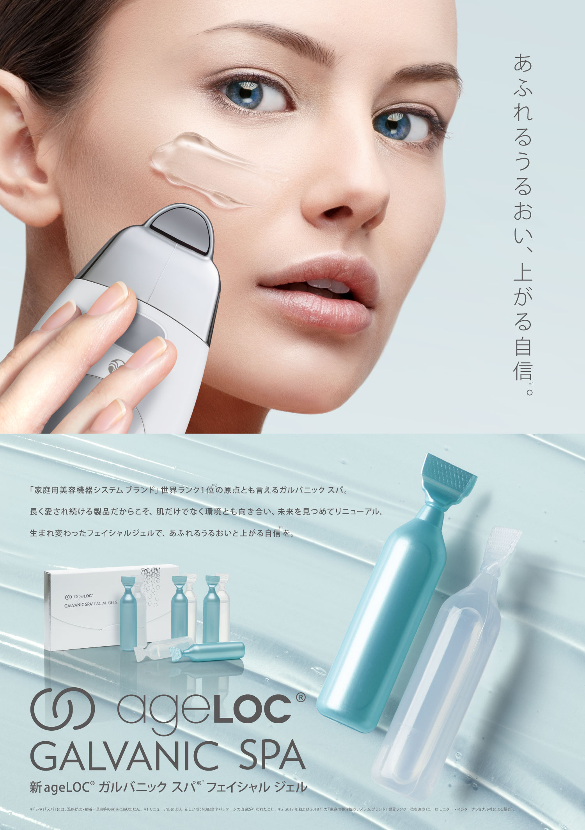
Notes:
こちらが新しいフェイシャル ジェルのキービジュアルです。

Slide 9
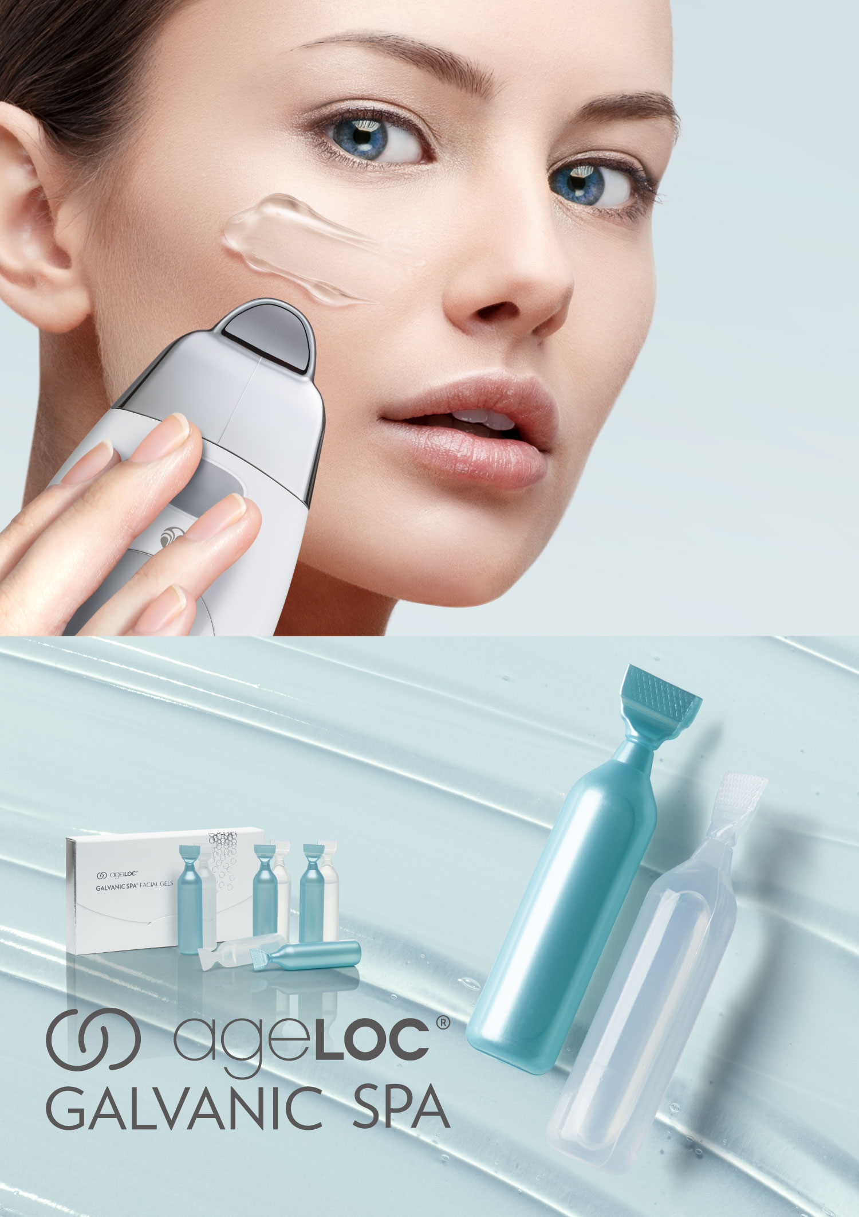
あふれるうるおい、上がる自信*¹。
＊1 気持ちのこと。
Notes:
今回のageLOC ガルバニック スパ* フェイシャル ジェルのキャッチコピーは、
「あふれるうるおい、上がる自信*¹」
＊「SPA」 「スパ」には、温熱効果・療養・温泉等の意味はありません。
＊1 気持ちのこと。

Slide 10

「家庭用美容機器システム ブランド」世界ランク1位*¹の
原点とも言えるガルバニック スパ*。
長く愛され続ける製品だからこそ、
肌だけでなく環境とも向き合い、未来を見つめてリニューアル。
生まれ変わったフェイシャル ジェルで、
あふれるうるおいと上がる自信*²を。
＊「SPA」「スパ」には、温熱効果・療養・温泉等の意味はありません。
＊1ニュースキンは、世界No.1「家庭用美容機器システム ブランド」です。
出典： ユーロモニターインターナショナル
2017年～2020年における小売金額ベース、すべての流通チャネル。家庭用美容機器システムとは、同一ブランドの専用スキンケア製品とセットで販売されている、またはセットで使用することが推奨されている家庭用スキンケア美容機器を指す。ユーロモニターが2021年1月～3月に実施した独自調査および同社の調査手法に基づく。ユーロモニターのPassportデータベースに定義される電動洗顔ブラシを含む。ヘアケア家電、脱毛器、ボディシェーバー、オーラルケア家電は含まれない。
＊2 気持ちのこと。
Notes:
「家庭用美容機器システム ブランド」世界ランク1位*¹の原点とも言えるガルバニック スパ*。
長く愛され続ける製品だからこそ、肌だけでなく環境とも向き合い、
未来を見つめてリニューアル。
生まれ変わったフェイシャル ジェルで、あふれるうるおいと上がる自信*²を。
＊「SPA」 「スパ」には、温熱効果・療養・温泉等の意味はありません。
＊1ニュースキンは、世界No.1「家庭用美容機器システム ブランド」です。
出典： ユーロモニターインターナショナル
2017年～2020年における小売金額ベース、すべての流通チャネル。家庭用美容機器システムとは、同一ブランドの専用スキンケア製品とセットで販売されている、またはセットで使用することが推奨されている家庭用スキンケア美容機器を指す。ユーロモニターが2021年1月～3月に実施した独自調査および同社の調査手法に基づく。ユーロモニターのPassportデータベースに定義される電動洗顔ブラシを含む。ヘアケア家電、脱毛器、ボディシェーバー、オーラルケア家電は含まれない。
＊2 気持ちのこと。

Slide 11

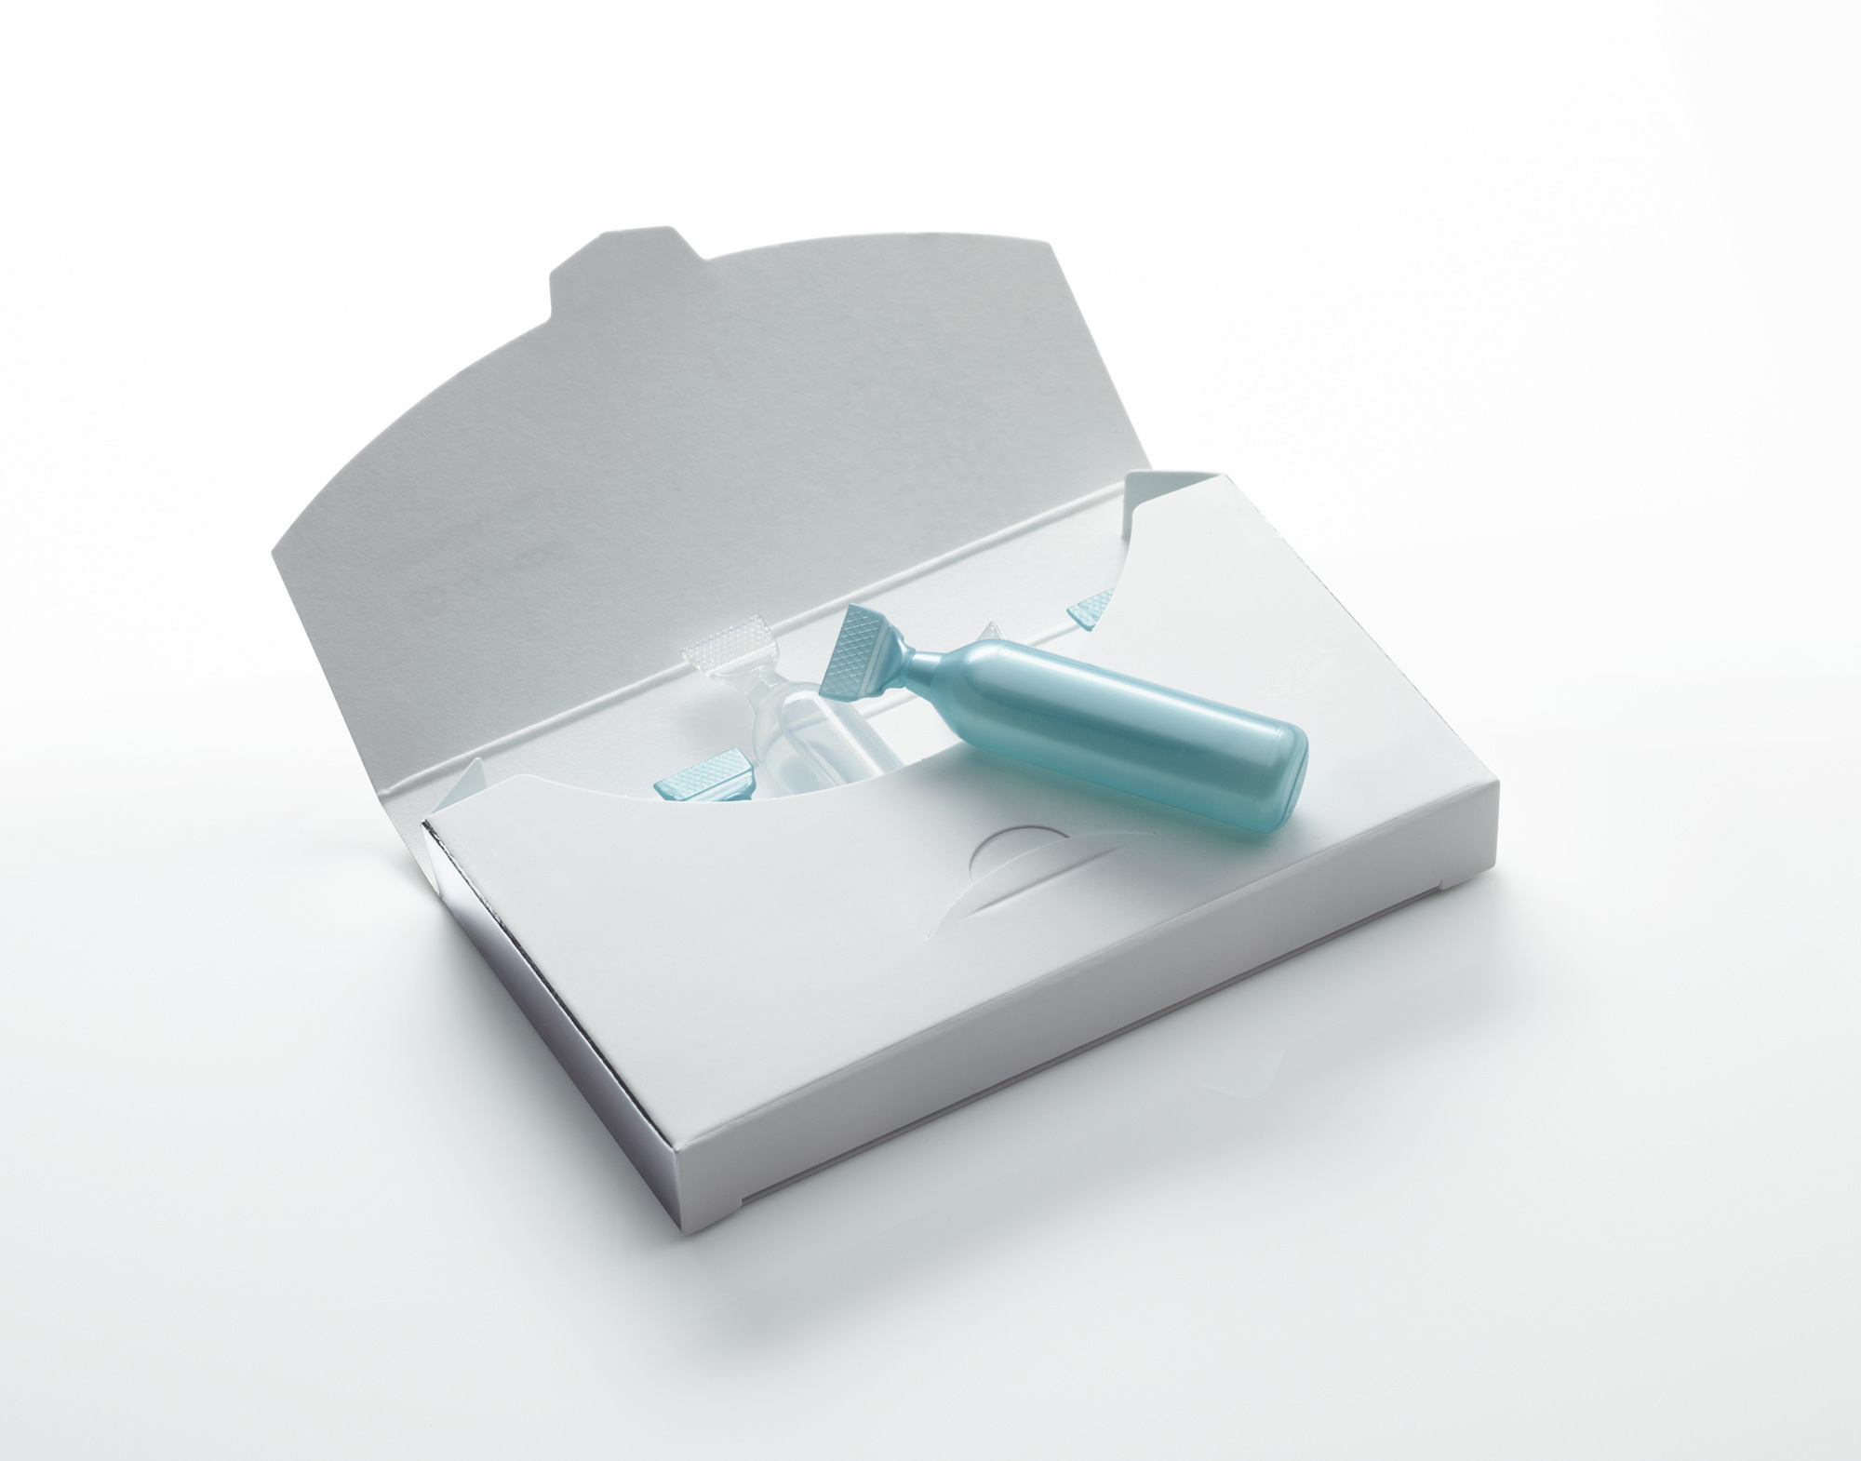
製品特長
2つのポイント
時代に
フォーカスした
成分
時代に
フォーカスした
パッケージ
Notes:
フェイシャル ジェルの特長について、大きく2つのポイントをご説明します。

Slide 12


製品特長①：時代にフォーカスした成分
ニュースキンがサステナビリティの取り組みとして力を入れる、
環境制御型農業（CEA）で栽培・管理された原料
ジャニアルベンスエキス
（皮膚コンディショニング成分）を
主要成分のひとつとして
トリートメント ジェルに新配合
Notes:
製品特長1つ目のポイントは、「時代にフォーカスした成分」です。
今回、ニュースキンがサステナビリティの取り組みとして力を入れる、
環境制御型農業（CEA）で栽培・管理された原料として、
ジャニアルベンスエキス（皮膚コンディショニング成分）を
主要成分のひとつとしてトリートメント ジェルに新たに配合しました。

Slide 13



製品特長①：時代にフォーカスした成分
自然に生息するジャニアルベンスと比べて…
より酸素や養分をよく吸収し、速く成長。
より純度が高く、微生物などが付着している心配がない。
光バイオリアクターで栽培
されたジャニアルベンス
乾燥後
自然に生息する
ジャニアルベンス
乾燥後
光バイオリアクター
Notes:
ジャニアルベンスについて、もう少し詳しくご説明します。
ジャニアルベンスは藻の一種ですが、光エネルギーを利用して培養する、
光バイオリアクターという装置で栽培されています。
光バイオリアクターで育ったジャニアルベンスは、自然に生息するジャニアルベンスと違って丸い形をしています。
このように丸い形の方が酸素や養分をよく吸収し、速く成長します。
また、自然に生息するジャニアルベンスよりも純度が高く、微生物などが付着している心配がないという利点があります。

Slide 14
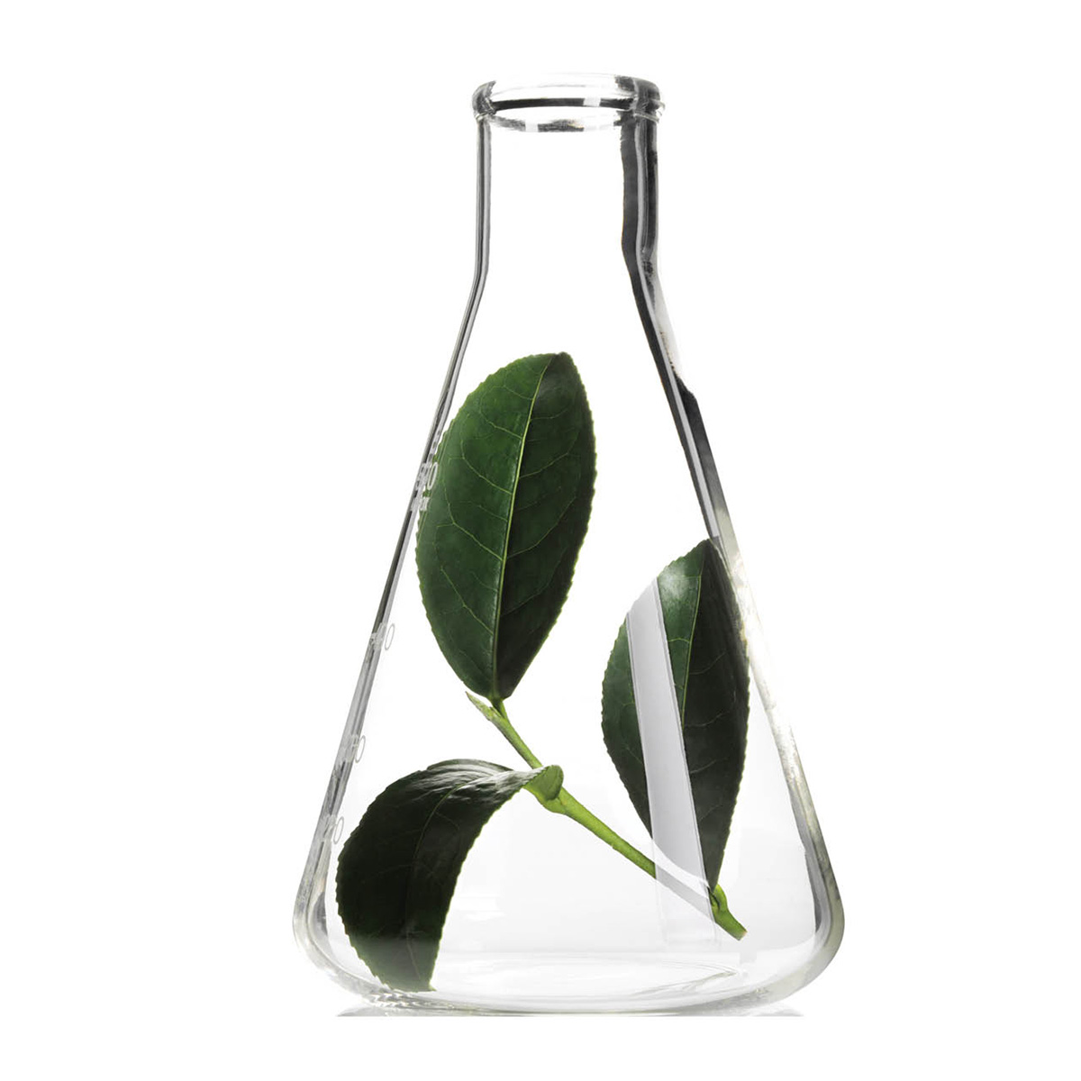

製品特長①：時代にフォーカスした成分
現代に生きる肌のことを考えた、2つの新成分も
トリートメント ジェルに配合
ティグリーン97エキス（チャ葉エキス／整肌成分）
アデノシン（皮膚コンディショニング成分）
Notes:
また、現代に生きる肌のことを考えた、2つの新成分、
ティグリーン97エキス（チャ葉エキス／整肌成分）と
アデノシン（皮膚コンディショニング成分）もトリートメント ジェルに配合しました。

Slide 15

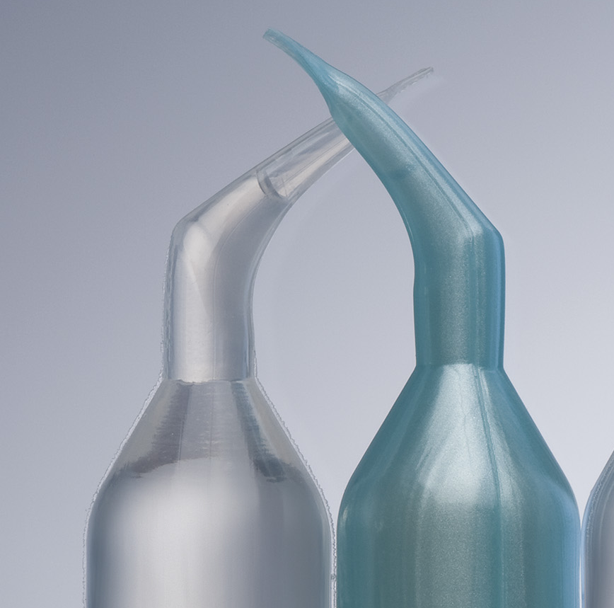
製品特長②：時代にフォーカスしたパッケージ
忙しい現代人の時間を無駄にしないツイストトップ
はさみを使わずに簡単に手でひねって開けられる
「ツイストトップ」をソフトチューブに採用。
週2回の特別なお手入れ時間をもっと快適に。
Notes:
製品特長の２つめのポイントは「時代にフォーカスしたパッケージ」です。
はさみを使わずに簡単に手でひねって開けられる、「ツイストトップ」を
ソフトチューブに採用しました。
忙しい現代に生きる人々の時間を無駄にせず、週2回の特別なお手入れ時間を
より快適にお楽しみいただけます。

Slide 16

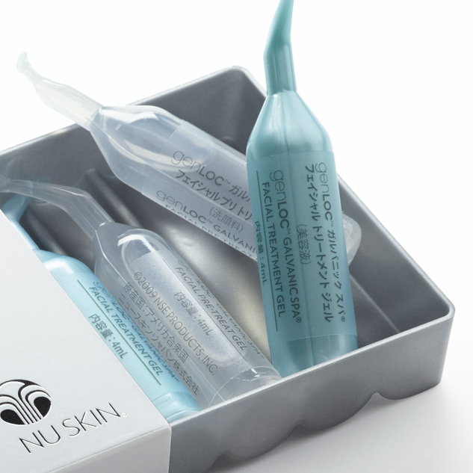
製品特長②：時代にフォーカスしたパッケージ
環境に配慮したパッケージ
外箱のプラスチックトレイを排除することで、
世界で年間約35トン*¹相当のプラスチック削減*²を実現。
地球環境へのやさしさにもこだわりました。
＊1 US単位。日本では31トン（ニュースキン調べ）。
＊2 ageLOC／genLOC ガルバニック スパ フェイシャル ジェルの2019年年間世界販売実績の個数に基づく推定計算（ニュースキン調べ） 。
Notes:
また、パッケージについても環境へ配慮し、従来製品の外箱にあった
プラスチックトレイを排除しました。
これにより、世界で年間約35トン*¹相当のプラスチック削減*²を実現。
地球環境へのやさしさにもこだわったパッケージとなっています。
＊1 US単位。日本では31トン（ニュースキン調べ）。
＊2 ageLOC／genLOC ガルバニック スパ フェイシャル ジェルの2019年年間世界販売実績の個数に基づく推定計算（ニュースキン調べ）

Slide 17
製品特長まとめ
あふれるうるおい、上がる自信*¹。
新ageLOC® ガルバニック スパ®* フェイシャル ジェル
時代に
フォーカス
した成分
トリートメント ジェルにジャニアルベンスエキス（皮膚コンディショニング成分）を新たに
配合。ニュースキンがサステナビリティの取り組みとして力を入れる、環境制御型農業（CEA）
で栽培・管理された原料です。
ティグリーン97エキス（チャ葉エキス／整肌成分）と、アデノシン（皮膚コンディショニング
成分）の２つも新たにトリートメント ジェルに配合。
ニュースキン独自のageLOC ブレンド（保湿成分）もトリートメント ジェルに配合。
毛穴の汚れをキャッチするプリ トリート ジェルの良さはそのまま踏襲。
時代に
フォーカス
した
パッケージ
ソフトチューブは、はさみを使わずに簡単に手でひねって開けられる「ツイストトップ」を採用。週2回の特別なお手入れ時間をもっと快適に。
外箱からプラスチックトレイを排除することで、年間約35トン*²相当のプラスチック削減*³を実現。地球環境へのやさしさにもこだわりました。
＊「SPA」「スパ」には、温熱効果・療養・温泉等の意味はありません。 ＊1 気持ちのこと。
＊2 米国単位。日本では31トン（ニュースキン調べ）。 ＊3 ageLOC／genLOC ガルバニック スパ フェイシャル ジェルの2019年年間世界販売実績の個数に基づく推定計算（ニュースキン調べ） 。
Notes:
それでは、ageLOC ガルバニック スパ* フェイシャル ジェルの製品特長のおさらいです。
ageLOC ガルバニック スパ* フェイシャル ジェルのキャッチコピーは
「あふれるうるおい、上がる自信*¹」
特長①時代にフォーカスした成分
トリートメント ジェルにジャニアルベンスエキス（皮膚コンディショニング成分）を新たに配合。ニュースキンがサステナビリティの取り組みとして力を入れる、環境制御型農業（CEA）で栽培・管理された原料です。
さらに、ティグリーン97エキス（チャ葉エキス／整肌成分）とアデノシン（皮膚コンディショニング成分）の２つも新たにトリートメント ジェルに配合しました。
もちろん、ニュースキン独自のageLOC ブレンド（保湿成分）もトリートメント ジェルに配合。
また、毛穴の汚れをキャッチするプリ トリート ジェルの良さはそのまま踏襲しています。
特長②時代にフォーカスしたパッケージ
ソフトチューブは、はさみを使わずに簡単に手でひねって開けられる「ツイストトップ」を採用。週2回の特別なお手入れ時間をもっと快適に。
また、外箱からプラスチックトレイを排除することで、年間約35トン*²相当のプラスチック削減*³を実現。
地球環境へのやさしさにもこだわりました。
＊「SPA」 「スパ」には、温熱効果・療養・温泉等の意味はありません。
＊1 気持ちのこと。
＊2 米国単位。日本では31トン（ニュースキン調べ）。
＊3 ageLOC／genLOC ガルバニック スパ フェイシャル ジェルの2019年年間世界販売実績の個数に基づく推定計算（ニュースキン調べ） 。

Slide 18
よくある質問
FACIAL GELS
Notes:
ここからは、「よくある質問」をご紹介します。
よくある質問を通じて、フェイシャル ジェルへの理解をさらに深めていただきたいと思います。

Slide 19

質問：
新しいフェイシャル ジェルのリニューアルポイントは何ですか？
回答：
時代を見据えた進化が今回のリニューアルのポイントです。
現代に生きる人々の肌や、忙しい現代人のライフスタイルにおけるニーズを考え、さらに、サステナビリティ視点から地球の未来までも考えました。
その結果、環境制御型農業（CEA）で栽培・管理された原料を含めた新成分配合や、新しいパッケージへと進化しています。
Notes:
質問：新しいフェイシャル ジェルのリニューアルポイントは何ですか？
時代を見据えた進化が今回のリニューアルのポイントです。
現代に生きる人々の肌や、忙しい現代人のライフスタイルにおける
ニーズを考え、さらに、サステナビリティ視点から地球の未来までも考えました。
その結果、環境制御型農業（CEA）で栽培・管理された原料を含めた新成分配合や、新しいパッケージへと進化しています。

Slide 20
質問：
CEA（環境制御型農業）とは何ですか？
回答：
種から栽培溶液まで最適な条件を整えるテクノロジーを用いて、閉ざされた施設の中で 作物を栽培するテクノロジーを基盤にした 農法のことです。こうしたことにより、 原材料の純度と透明性を継続的に確保する ことが可能となります。
C...Controlled
E...Environment
A...Agriculture
Notes:
質問：CEA（環境制御型農業）とは何ですか？
種から栽培溶液まで最適な条件を整えるテクノロジーを用いて、
閉ざされた施設の中で作物を栽培するテクノロジーを基盤にした農法のことです。
こうしたことにより、原材料の純度と透明性を継続的に確保することが可能となります。

Slide 21
質問：
ジャニアルベンスはどこが環境に配慮しているポイントですか？
回答：
ジャニアルベンスは自然界では海の岩場に生息する希少なサンゴモ科の藻の一種ですが、 フェイシャル ジェルには、海からの採取では なく、光バイオリアクターで栽培したジャニアルベンスが使われています。これにより、無駄のない必要な量を収穫でき、自然に生息するジャニアルベンスの生育環境を守ることにも つながります。
Notes:
質問：ジャニアルベンスはどこが環境に配慮しているポイントですか？
ジャニアルベンスは自然界では海の岩場に生息する希少なサンゴモ科の藻の一種ですが、
フェイシャル ジェルには、海からの採取ではなく、光バイオリアクターで栽培したジャニアルベンスが使われています。
これにより、無駄なく必要な量を収穫でき、自然に生息するジャニアルベンスの生育環境を守ることにもつながります。

Slide 22
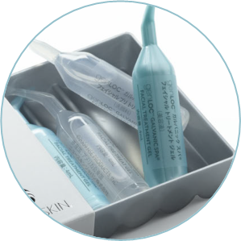
質問：
プラスチック約35トン削減とは何の量ですか？
回答：
2019年の1年間に世界で販売されたageLOC／genLOC ガルバニック スパ フェイシャル ジェルの個数に基づいた、プラスチックトレイの総重量*です。一つひとつは軽いプラスチックですが、フェイシャル ジェルだけでこれだけ大きなプラスチック使用量の削減に貢献できるのです。
35t
＝
＊ ニュースキン調べによる推定計算値。35トンは米国単位で、日本では31トンに相当。
Notes:
質問：プラスチック約35トン削減とは何の量ですか？
2019年の1年間に世界で販売されたageLOC／genLOC ガルバニック スパ フェイシャル ジェルの個数に基づいた、プラスチックトレイの総重量*です。
一つひとつは軽いプラスチックですが、フェイシャル ジェルだけでこれだけ大きなプラスチック使用量の削減に貢献できるのです。
＊ ニュースキン調べによる推定計算値。35トンはUS単位で、日本では31トンに相当。

Slide 23
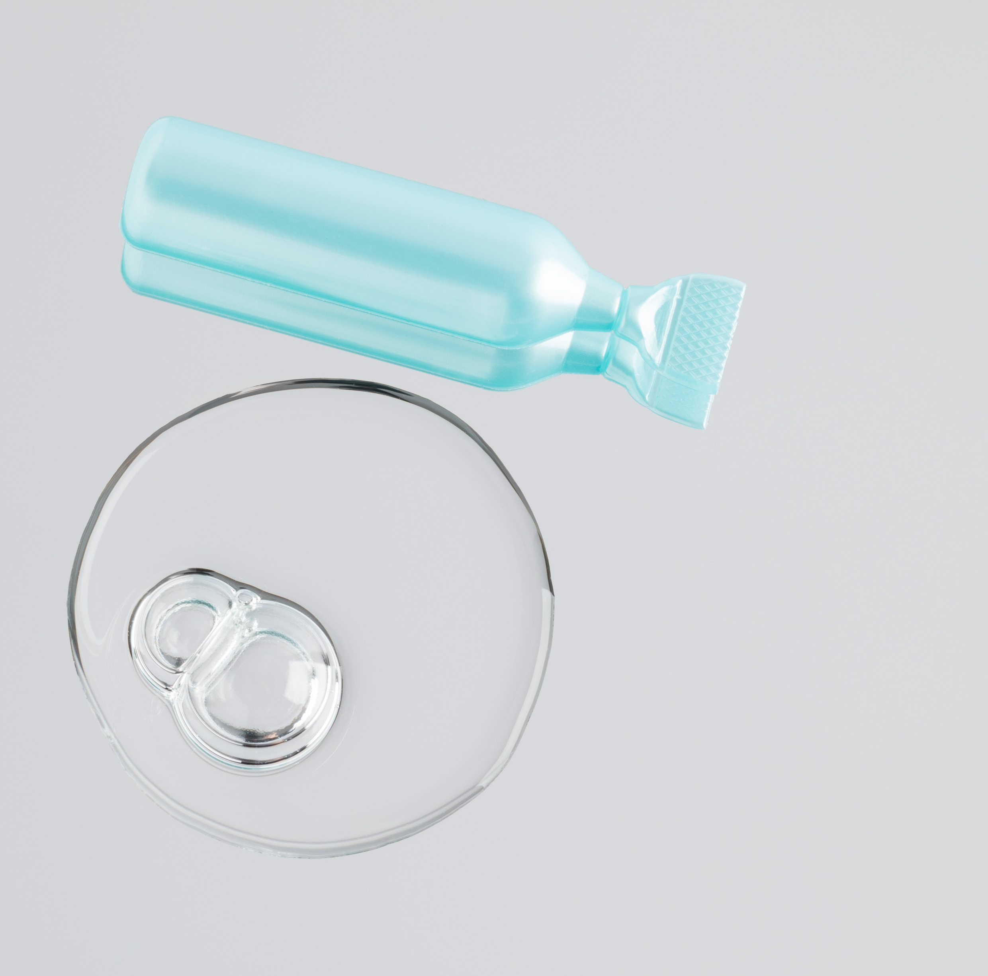
質問：
新成分が配合されたトリートメント ジェルの魅力は何ですか？
回答：
ガルバニック電流によって肌に浸透*するトリートメント ジェルにふさわしく、ジャニアルベンスエキス（皮膚コンディショニング成分）、ティグリーン97エキス（チャ葉エキス／整肌成分）、アデノシン（皮膚コンディショニング成分）の3つを新たに配合しました。
みずみずしくなめらかで、ハリ感のある肌へと導き ます。
*角層まで
Notes:
質問：新成分が配合されたトリートメント ジェル魅力は何ですか？
ガルバニック電流によって肌に浸透*するトリートメント ジェルにふさわしく、ジャニアルベンスエキス（皮膚コンディショニング成分）、ティグリーン97エキス（チャ葉エキス／整肌成分）、アデノシン（皮膚コンディショニング成分）の3つを新たに配合しました。
みずみずしくなめらかで、ハリ感のある肌へと導きます。
＊角層まで

Slide 24


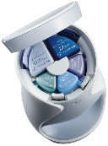




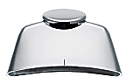
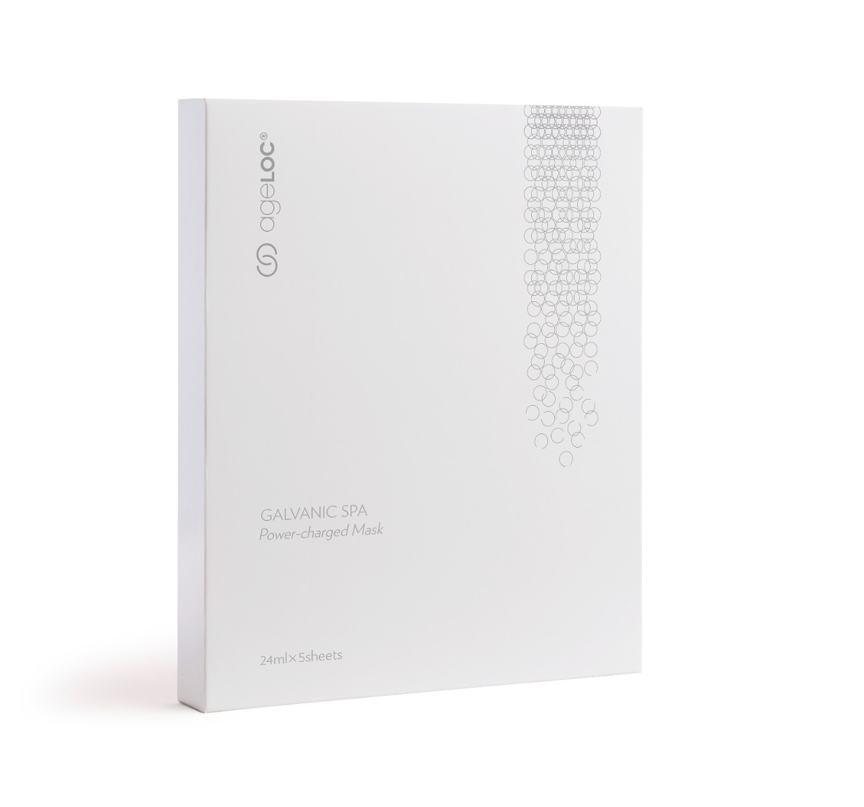
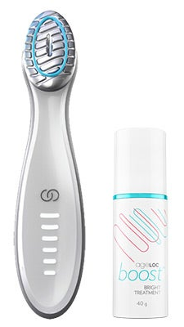
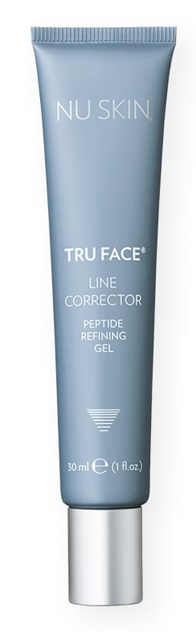
質問：
お手入れの方法や順序はこれまでどおりでしょうか。
回答：
洗顔
化粧水
Me
美容液
その他の
美容液
ジェル・乳液・クリーム
ageLOC
ガルバニック スパ
（ 洗顔 ▸ 美容液 ）
メイク落とし
ageLOC
ルミスパ
アクセント
＆
ageLOC
ルミスパ
アイディアルアイズ
全顔美容液
部分美容液
ティ・エス
トゥルーフェイス
ラインズ、アイズ
ageLOC
ルミスパ
アクセント
＆
ageLOC
ルミスパ
アイディアル アイズ
ageLOC
ガルバニック スパ
スポット コンダクター
＆
ニュー スキン
トゥルー フェイス
ペプタイド ジェル
ティ・エス
トゥルー フェイス
ラインズ、アイズ
genLOC フューチャー セラムなど
シリーズの中の美容液
ageLOC
トゥルー フェイス
エッセンス プラス
ageLOC
ガルバニック スパ
パワーチャージ マスク
ageLOC ブースト
注意：同じ日に使用することはお控えください。
注意：同じ日に連続して（同日の同時間帯に続けて）使用することはお控えください。
Notes:
質問：お手入れの方法や順序はこれまでどおりでしょうか。
はい、従来同様、ageLOC ガルバニック スパ フェイシャル ジェルは、
週に2回の顔全体用の集中トリートメントです。
洗顔後にご使用いただき、お手入れ後に、化粧水やその他の美容液、乳液等をご使用ください。
なお、電流を使用した美顔器類と併用する場合は、
ageLOC ガルバニック スパ パワーチャージ マスクと同じ日の使用は
お控えください。
ageLOC ガルバニック スパ スポット コンダクターとは、
同じ日に連続しての使用はお控えください。
同様に、ageLOC ブーストとも、同じ日に連続しての使用はお控えください。

Slide 25
Notes:
以上で、ageLOC ガルバニック スパ* フェイシャル ジェルの製品説明を
終わります。
新しいフェイシャル ジェルで、ぜひ「あふれるうるおいと上がる自信*¹」を
体験ください。
最後までご視聴いただき、ありがとうございました。
＊「SPA」 「スパ」には、温熱効果・療養・温泉等の意味はありません。
＊1 気持ちのこと。

Slide 26

©2021 Nu Skin Japan Co., Ltd.
掲載されている画像等の無断転載および改変は禁じられています。

